Slide 1
マンガでわかる統計学（後半）
保田ゼミ 小樽チームサブゼミ
2013.4.17 4講
担当：荒谷

Slide 2
目次
データの種類
ヒストグラム
基準値
偏差値
確率密度関数
標準正規分布
カイ二乗分布
二変数の関係性

Slide 3
データの種類

Slide 4
データの種類
カテゴリーデータ
測れないデータ
ex. とても好き〜まあまあすき〜きらい 目盛りが等間隔じゃない！
数量データ
測れるデータ
ex. 年齢、数などの数値

Slide 5
クイズ！カテゴリーor数量？
数量データ
気温
出身県
柔道の段位
体重
「株式市場とM&A」の発行部数
数量データ
天気
カテゴリーデータ
カテゴリーデータ
数量データ
カテゴリーデータ

Slide 6
ヒストグラム

Slide 7
ラーメン屋のラーメンっていくら？
うーん、目がしばしばしちゃうね！

Slide 8
ヒストグラムが便利
度数＝個数

Slide 9
相対度数は全体の中の何％占めているかってこと

Slide 10
ヒストグラムのイメージはビル！

Slide 11
Challenge time! Sheet1
ツール→分析ツール→ヒストグラム

Slide 12
基準値

Slide 13
テストの点数を比較しよう！
生物で７３点
英語で７３点
どっちがいい点数？？

Slide 14
基準値＝点数に価値をつける
みーんな点数高い生物と
みーんな点数低い英語では
７３点の価値が違う！
基準値で比較！

Slide 15
基準値のとくちょー
平均はいつも０
標準偏差はいつも１
どんな単位でも、満点が何点でもくらべれちゃう

Slide 16
Challenge time!
関数＝STANDARDIZE
Sheet2
Control ＋Dキー をフル活用してね！

Slide 17
同じ７３点でも、基準値が高い方が価値のある点数ってこと！

Slide 18
偏差値

Slide 19
偏差値
みんなが直面してきた偏差値
実は
偏差値＝基準値×１０＋５０
５０が真ん中になるように工夫されてる
だって１００点満点だからその方がわかりや すいもんね！

Slide 20
Challenge time!

Slide 21
確率密度関数

Slide 22
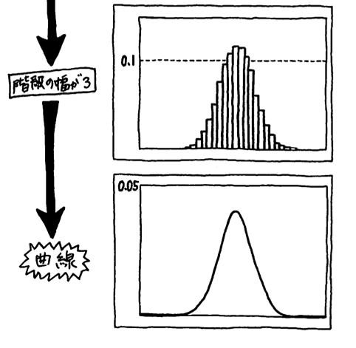
確率密度関数のグラフ

Slide 23
確密度関数
平均を中心に左右対称
平均と標準偏差に影響される

Slide 24
ばらついてるね

Slide 25
データが密集してるね！
本ゼミの先生のレクチャーでも、こんなの出てきたよね。収益の年ごとのばらつき具合で。

Slide 26
でも、基準がちがうと比べにくいよね？
じゃあ基準化しよう
つまり、基準値に直しちゃおう★

Slide 27
標準正規分布

Slide 28
これを標準正規分布っていいます

Slide 29
だからなんだよっておもうでしょ？

Slide 30
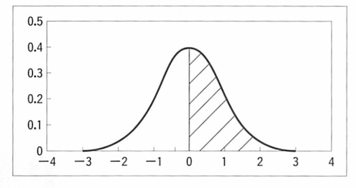
面積＝確率なのよ！
ちなみに、全部の面積が１ 半分だと０．５

Slide 31
確率のぶれ具合がとっても視覚的にわかるよね(^^)

Slide 32
標準正規分布表
この面積を求められるよ！
面積＝確率だからね〜！

Slide 33
Z＝１．９６のときは
Z＝１．９ ＋ ０．０６
１．９と０．０６が交差するところを見る！
つまり、
４７．５％
ってこと！

Slide 34
カイ二乗分布

Slide 35
カイ二乗分布

Slide 36
自由度は傾きのようなものと思ってね

Slide 37
どうやって使うかというと・・・

Slide 38
すでにわかっている確率から、横軸の目盛りを推定できる！

Slide 39
２変数の関係性

Slide 40
２変数の関連
つまり、回帰分析とか！

Slide 41
どのくらい関連しているか

Slide 42
でもこれってかなり適当じゃない？ 統計のくせして！

Slide 43
無相関の検定
本当にその２変数が相関しているのか？
相関係数からしらべることができる！
でも直接「相関してます」はできなくて
無相関かどうかを調べる

Slide 44
たとえば相関係数0.267のとき

Slide 45
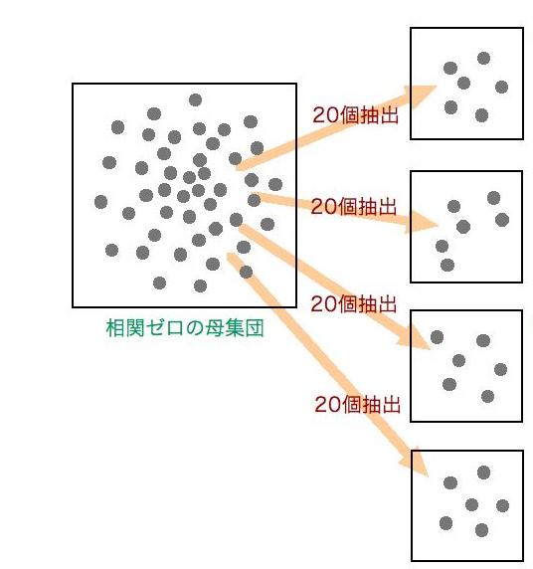
標本が0.267ってことは母集団は・・・？
標本には弱い相関あり
でも、母集団はどうなの？
ほんとに知りたいのは母集団の相関だよね

Slide 46
無相関検定スタート！
まず、母集団の相関係数が０になると仮定する （帰無仮説）
もし、これが証明できなければ（あるいは嘘だって証明できたら）、母集団の相関が０ではない＝相関があるってこと！

Slide 47
母集団の相関が０だと仮定しているから、確率密度関数のグラフはこんな感じ

Slide 48
有意水準
それがありえるか、ありえないかってこと
大抵５％で考えられる
Ex.１００日のなかで５日しか雨降らない地域で、 今日雨が降るってのは普通に考えてありえないよなーってはなし。

Slide 49
じゃあ、相関係数０ってのはありえるのか？
両端合わせて５％
計算したら相関係数0.444のところが境界

Slide 50
５％以下だと「ありえない！」判定
５％以上だと「あり得る」判定

Slide 51
じゃあ0.267は？
５％のときより大きいから、「ありえる判定」

Slide 52
つまり、無相関
「相関係数が０」がありえるから、意味のある相関とは言えない
「母集団が相関０」がありえるからね

Slide 53
オワリ！
とばしてる項目もあります。
でも流し読みなら１時間で読めちゃうから、ぜひ読んでね！

